Slide 1
МУНИЦИПАЛЬНОЕ ОБЩЕОБРАЗОВАТЕЛЬНОЕ УЧРЕЖДЕНИЕ СРЕДНЯЯ ШКОЛА ИМЕНИ В.М. КОМАРОВА С УГЛУБЛЁННЫМ ИЗУЧЕНИЕМ АНГЛИЙСКОГО ЯЗЫКА ЗАТО ЗВЁЗДНЫЙ ГОРОДОК
О ЗДОРОВОМ ПИТАНИИ…
Классный час 28 ноября 2011 год
Учитель Пуляева Л.В.

Slide 2
Цели и задачи
Дать представление о том, какие продукты полезные, а какие приносят вред;
Учить детей выбирать полезные продукты;
Воспитывать бережное отношение к своему здоровью;

Slide 3
Правила здорового образа жизни:
1. Правильное питание;
2. Сон;
3. Активная деятельность и активный отдых;
4. Отказ от вредных привычек.

Slide 4
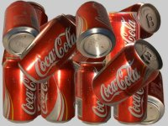
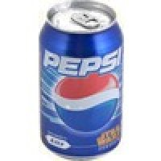
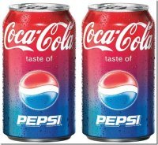
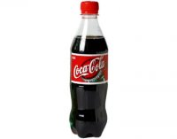
Что мы пьём?

Slide 5
Что мы пьём…
В любом случае, важно знать, что именно в газированных напитках может реально принести вред. В 0,33 л. Pepsi-Cola содержится 8 кусков сахара. Мало кто стал бы пить такой сладкий чай или кофе.
Газировка содержит кислоту, которая разъедает зубную эмаль и способствует появлению кариеса.
Также газировки содержат углекислый газ, который возбуждает желудочную секрецию, повышает кислотность и способствует метеоризму.
Ну и разумеется кофеин. Если злоупотреблять напитком, можно получить кофеиновую зависимость или интоксикацию. Ее признаки - беспокойство, возбуждение, бессонница, желудочные боли, судороги, тахикардия и пр. В некоторых дозах кофеин может быть смертельным.
Пожалуй, самое коварное в газированной воде - это тара. Алюминиевые банки помогают разносить опасные заразные болезни.

Slide 6
Кока-кола с успехом заменяет бытовую химию.
История кока колы утверждает, что во многих штатах США дорожная полиция всегда имеет в патрульной машине 2 галлона Колы, чтобы смывать кровь с шоссе после аварии.
Чтобы почистить туалет, вылейте банку Колы в раковину и не смывайте в течение часа.
Чтобы удалить ржавые пятна с хромированного бампера машины, потрите бампер смятым листом алюминиевой фольги, смоченным в кока коле.
Чтобы раскрутить заржавевший болт, смочите тряпку кока колой и обмотайте ею болт на несколько минут.
Чтобы очистить одежду от загрязнения, вылейте банку кока колы на груду грязной одежды, добавьте стиральный порошок и постирайте в машине как обычно. Кола поможет избавиться от пятен. Кока кола также очистит стекла в автомобиле от дорожной пыли.
Вам всё ещё хочется баночку Колы?

Slide 7
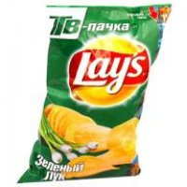
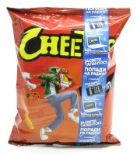
Что мы едим…

Slide 8
что мы едим?
Вкусовые качества чипсов и сухариков достигаются за счет применения различных ароматизаторов
Известны коды пищевых добавок, которым по воздействию на организм человека можно дать следующие характеристики:
Запрещенные – Е103, Е105, Е111, Е121, Е123, Е125, Е126, Е130, Е152.
Опасные – Е102, Е110, Е120, Е124, Е127.
Подозрительные – Е104, Е122, Е141, Е150, Е171, Е173, Е180, Е241, Е477.

Slide 9
Это надо знать:
Ракообразующие – Е131, Е210-217, Е240, Е330.
Вызывающие расстройство кишечника – Е221-226.
Вредные для кожи – Е230-232, Е239.
Вызывающие нарушение давления – Е250, Е251.
Провоцирующие появление сыпи – Е311, Е312.
Повышающие холестерин – Е320, Е321.
Вызывающие расстройство желудка – Е338-341, Е407, Е450, Е461-466

Slide 10
Что нам поможет?
Мы поговорили с вами о неправильном питании, а теперь назовем продукты, которые полезно есть, чтобы оставаться здоровыми: фрукты, овощи, рыбу, бобовые и т. д.

Slide 11
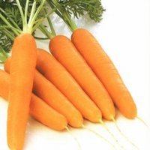
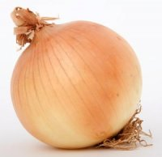
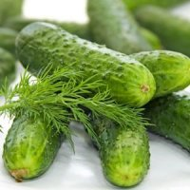
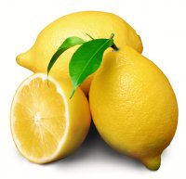
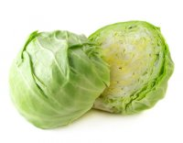
Наши помощники – витамины!
Хочешь быть спортивным ловким,
Больше ешь чудо-морковки.
От ангины лечит он,
Замечательный лимон.
Может быть товарищ-друг
Это наш сердитый лук!
Во всех видах молодец
Наш хрустящий огурец.
И прибавит в спорте сил
Золотистый апельсин.
Вырастают чубы густо
Если на столе капуста.
Не забудем, друзья наши
Витаминные все каши.
Реутов Степан ученик 4 «А» класса

Slide 12
Эта целебная трава…
2. Древние греки и римляне не обходились без него ни в будни, ни в праздники. Высокие пищевые и целебные достоинства этого растения определяют более чем сорок вкусовых, витаминных и биологически активных веществ. Исследования американских ученых показали, что корни этого растения – идеальное средство для снижения артериального давления. Сельдерей.
3. В клубнях этого растения витаминов С и В вдвое, а солей железа втрое больше, чем в картофельных. Особенно полезно это растение для больных диабетом, страдающих малокровием, нарушениями обмена веществ и желудочными заболеваниями. Топинамбур.

Slide 13
Витамины под рукой:
4. Употребление этого овоща очень полезно для зрения и для профилактики раковых заболеваний. Морковь
5. Этот овощ улучшает обмен холестерина и является сильным антиаллергеном. Капуста
6. А этот овощ улучшает работу кишечника, снижает артериальное давление. Наличие йода в этом корнеплоде делает ее ценным для профилактики заболевания щитовидной железы и укрепления иммунитета. Обеспечивает организм фосфором, калием, кальцием, натрием и хлором. Свекла

Slide 14
Это полезно:
7. Этот овощ малокалориен, зато в нем много фолиевой кислоты, а это значит, что он ускоряет вывод из организма холестерина, избытка воды и поваренной соли, усиливает способность инсулина понижать уровень сахара и способствует процессу образования эритроцитов в крови. Баклажаны
8. Обладают общеукрепляющим действием. Хороши для почек, сердечно-сосудистой системы. Обмена веществ. Яблоки

Slide 15
Полезные и вкусные
9. Повышают прочность капиллярных сосудов, оказывают противосклеротическое действие, способствует выведению из организма воды и поваренной соли. Груши
10. Общеукрепляющие фрукты, полезные при малокровии. Вишня, черешня
11. Улучшает пищеварение при атеросклерозе и гипертонической болезни. Малина
12. Богата общеукрепляющим витамином С. Черная смородина

Slide 16
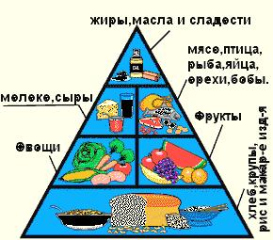
ПИРАМИДА ЗДОРОВОГО ПИТАНИЯ

Slide 17
НЕОБХОДИМО ПОМНИТЬ :
При правильном питании снижается заболеваемость учащихся, улучшается психологическое состояние детей, поднимается настроение, а самое главное — повышается работоспособность и интерес к учебной деятельности.

Slide 18
Интернет - ресурсы
Рисунки
http://go.mail.ru/search_images?q=FCoca-Cola1...
http://go.imgsmail.ru/imgpreview?u=http%3A//www.watermarket.ru/upload/images/2009%5F12%5F21/1614503.jpg&mb=74
http://go.imgsmail.ru/imgpreview?u=http%3A//blogkislorod.ru/wp-content/uploads/2011/02/cola%5Ftaste%5Fof%5Fpepsi%5Fthumb.jpg&mb=70
http://go.imgsmail.ru/imgpreview?u=http%3A//poisk-podbor.ru/middle/51/60200451.jpg&mb=67
http://go.imgsmail.ru/imgpreview?u=http%3A//www.calorizator.ru/sites/default/files/imagecache/192/product/chips-lays-1.jpg&mb=97
http://go.imgsmail.ru/imgpreview?u=http%3A//www.inshop24.ru/static/pimages/productimage-picture-00031049-101460%5Fjpg%5F620x620%5Fq85.jpg&mb=96
http://go.imgsmail.ru/imgpreview?u=http%3A//www.calorizator.ru/sites/default/files/product/carrot-4.jpg&mb=97
http://go.imgsmail.ru/imgpreview?u=http%3A//chudo-ogorod.ru/wp-content/uploads/2009/10/luk1.jpg&mb=10
http://go.imgsmail.ru/imgpreview?u=http%3A//phenomenonsofhistory.com/site/wp-content/uploads/2010/07/768lemon.jpg&mb=108
http://go.imgsmail.ru/imgpreview?u=http%3A//fitfan.ru/uploads/posts/2010-09/1284907051%5Fkapusta%5Fbelokachannaja.jpg&mb=59
http://go.imgsmail.ru/imgpreview?u=http%3A//tvoi-ogorod.ru/wp-content/uploads/2011/02/cucumb.jpg&mb=108
стих про витамины
http://radugasosch42.narod.ru/zdorov/o_vitaminah.html
Пирамида здорового питания
http://i066.radikal.ru/1006/2b/6abf1152c99e.jpg

